Slide 1
Regionální rozvojové banky

Slide 2
Vznik regionálních rozvojových bank
Osamostatnění mnoha bývalých kolonií a vznik nových rozvojových států
Integrační tendence
Ekonomická a sociální spolupráce mezi rozvojovými zeměmi
Vznik tří bank v 50. a 60. letech 20.století
Pád komunismu ve střední a východní Evropě a rozpad Sovětského svazu a Jugoslávie
Vznik Evropské banky pro obnovu a rozvoj

Slide 3
Regionální rozvojové banky
Meziamerická rozvojová banka (Inter-American Development Bank)
  Multilaterální investiční fond (Multilateral Investment Fund)
  Meziamerická investiční korporace (Inter-American Investment Corporation)
Africká rozvojová banka (African Development Bank)
  Africký rozvojový fond (African Development Fund)
Asijská rozvojová banka (Asian Development Bank)
  Asijský rozvojový fond (Asian Development Fund)
Evropská banka pro obnovu a rozvoj (European Bank for Reconstruction and Development)

Slide 4
Sub-regionální rozvojové banky
Evropská investiční banka (European Investment Bank)
Středoamerická banka pro ekonomickou integraci (Central American Bank for Economic Integration)
Karibská rozvojová banka (Caribbean Development Bank)
Andská rozvojová korporace (Andean Development Corporation)
Severská investiční banka (Nordic Investment Bank)
Islámská rozvojová banka (Islamic Development Bank)
Východoafrická rozvojová banka (East African Development Bank)
Arabská banka pro ekonomický rozvoj v Africe (Arab Bank for Economic Development in Africa)
Západoafrická rozvojová banka (West African Development Bank)
Severoamerická rozvojová banka (North American Development Bank)

Slide 5
Ostatní fondy
Severský rozvojový fond (Nordic Development Fund)
Mezinárodní fond pro rozvoj zemědělství a venkova (International Fund for Agricultural and Rural Development)
Arabský fond pro ekonomický a sociální rozvoj (Arab Fund for Economic and Social Development)
Fond organizace OPEC (OPEC Fund)

Slide 6
Podstata činnosti RRB
Činnost založena na velice podobném principu jako Světová banka
Užší regionální zaměření
Rozvojová pomoc ve formě půjček, grantů, garancí na podporu soukromých investic, technické asistence
Zdroje z emise obligací a dárcovských příspěvků
  Nízké náklady díky vysokému ratingu
Statut preferovaného věřitele
Dvojí úloha RRB
  Banka jako finanční zprostředkovatel
  Vrcholná instituce zodpovědná za plnění rozvojových cílů

Slide 7
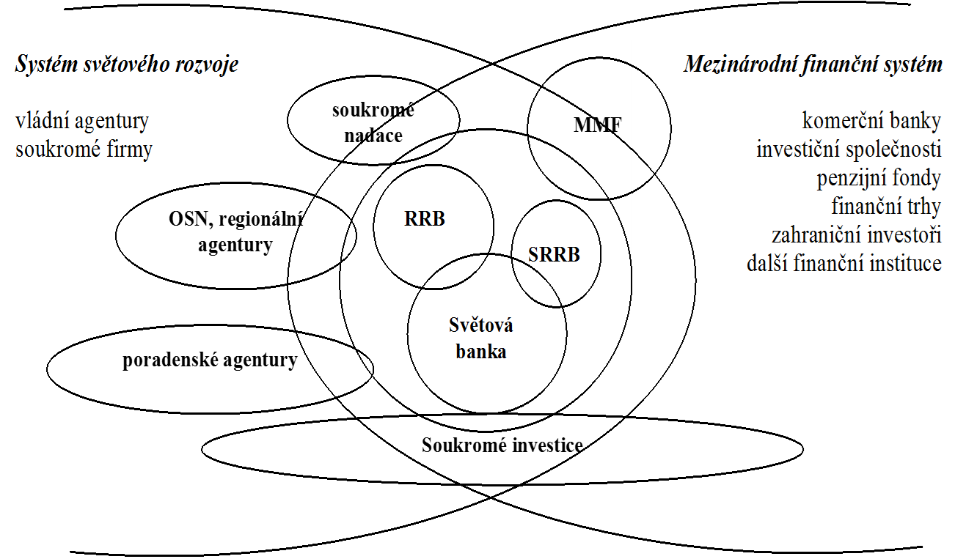
Pozice RRB v mezinárodním kontextu

Slide 8
Organizační struktura RRB
Také organizační struktura podobná Světové bance
  Rada guvernérů
    Každý stát zastoupen guvernérem, rozhodování o nejpodstatnějších záležitostech, které nevyžadují každodenní agendu
  Rada výkonných ředitelů
    Výkonný řídící orgán, implementace strategie, schvalování rozpočtu či jednotlivých operací
  Prezident a vice-prezidenti
    Dle tradice zástupce regionu, předsedá Radě výkonných ředitelů a hlasuje jen v nerozhodných případech, reprezentace banky navenek

Slide 9
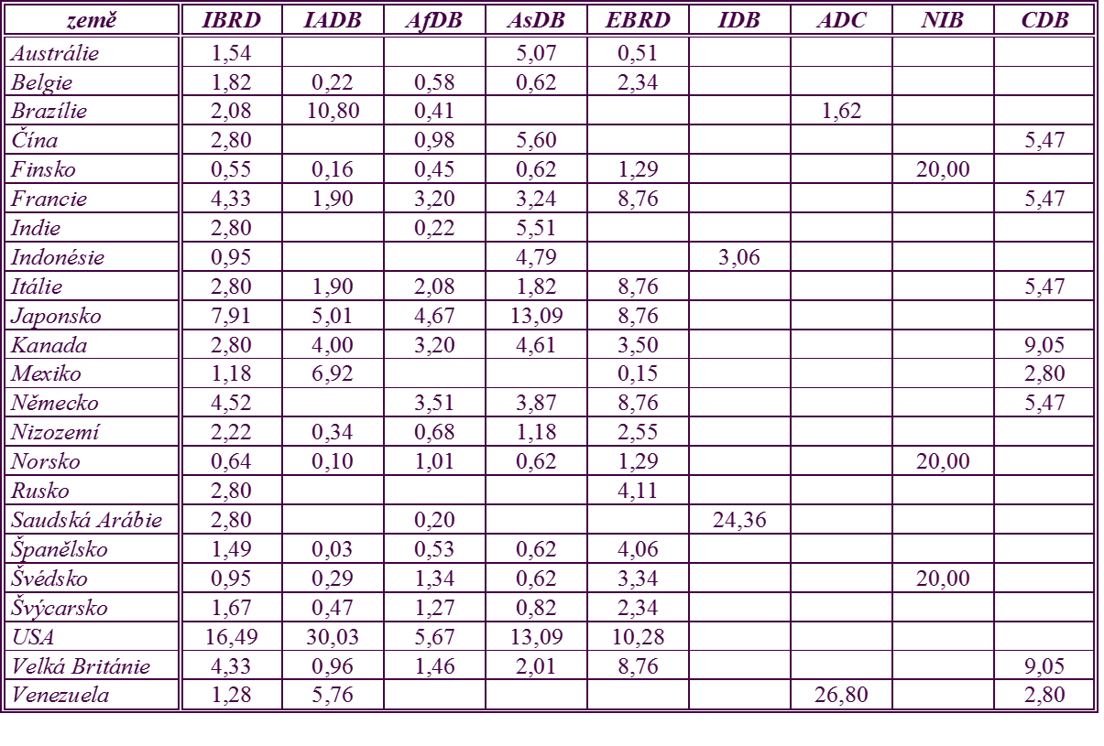
Akcionáři RRB a SRRB

Slide 10
Hlavní principy úvěrové činnosti RRB
Zdroje pro úvěrové operace
  Splacené kapitálové příspěvky členských zemí
  Výpůjčky na mezinárodních kapitálových trzích
Financování standardních operací
  Operace na tržních základech → financovány z výpůjček na kapitálových trzích
Financování zvýhodněných operací
  Operace se značným zvýhodněním → financovány
  z doplňování základního kapitálu banky členskými zeměmi a
  z dárcovských příspěvků

Slide 11
Rizika úvěrové činnosti RRB
Standardní operace
  Politické riziko: odpovědnost RRB vůči akcionářům
  Tržní riziko: schopnost RRB získávat zdroje na kapitálových trzích za výhodných podmínek
  Portfoliové (úvěrové) riziko: kvalita a struktura souboru poskytnutých úvěrů
Zvýhodněné operace
  Politické riziko
  Portfoliové (úvěrové) riziko: schopnost dlužnických zemí dostát svým závazkům
  Riziko i u RRB: menší kontrola než u soukromých věřitelů

Slide 12
Zaměření a objem úvěrových operací
50. – 70.léta
  Investice do energetiky, infrastruktury, zásobování vodou
  Větší diverzifikace na konci 60.let
  Zvýšená pomoc do sociální oblasti po ropných krizích v 70.letech
80.léta
  V důsledku dlužnických krizí nárůst objemu úvěrů na stabilitu platební bilance
  Programy pomáhající odstranit strukturální problémy ekonomiky
90.léta
  Zvýšený důraz na lidská práva, rovnoprávnost pohlaví a menšin, ochranu životního prostředí, sociální sféru

Slide 13
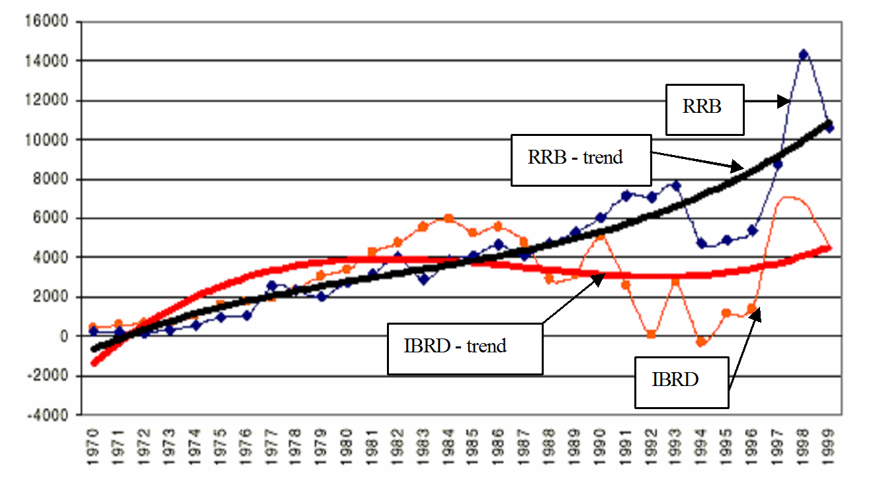
Čisté transfery do rozvojových zemí

Slide 14
Tvorba a užití zisku
Příjmy z úvěrových operací
  Nárůst přes zvýšení celkového objemu úvěrů nebo růst úrokových sazeb
  První i druhé vede v důsledku ke zvýšení portfoliového rizika
Příjmy z managementu aktiv
  Nárůst přes zvýšení krátkodobých investic nebo akceptování vyšší míry rizika investic
  Příjmy více volatilní a závislé na vývoji na kapitálových trzích
Rozdělení zisku
  Každá RRB přistupuje k rozdělení zisku odlišně
  Základní úkol spočívá v určení podílu rezerv, zvýšení úvěrové aktivity, poskytování grantů či rozhodnutí o snížení úrokových sazeb

Slide 15
Evropská banka pro obnovu a rozvoj (EBRD)
Založena v roce 1990 (činnost od dubna 1991)
  Cíl: přispět k rychlejší transformaci ekonomik bývalých komunistických zemí střední a východní Evropy a k rychlejšímu postupu směrem k moderní tržní ekonomice
Rostoucí členská základna
  38 zakládajících zemí
  V současnosti 67 členů (65 zemí + EIB + ES)
Menší regionální charakter banky
  Největší akcionář USA (10 %)
  Francie, Německo, Itálie, Japonsko a Velká Británie (8,5 %)
  Česko (0,85 %)
Sídlo v Londýně

Slide 16
Organizační struktura EBRD
Rada guvernérů
  Česko zastoupeno ministrem financí
Rada výkonných ředitelů (23 členů)
  11 ředitelů ze zemí EU15, EIB a ES a každá ze skupin (země střední a východní Evropy, ostatní evropské země a mimoevropské země) zastoupena 4 řediteli
Prezident (Sir Suma Chakrabarti)
  Volen Radou guvernérů na 4-leté funkční období
  Obyvatel některé z evropských členských států
Pobočky v mnoha zemích

Slide 17
Finanční zdroje EBRD
Vlastní zdroje
  Základní kapitál (30 mld. EUR, 6 mld. splaceno, není využíván k přímému financování úvěrových aktivit)
Cizí zdroje
  Většina zdrojů banky
  Zejména emise obligací s ratingem AAA na kapitálových trzích
    Celkem emitováno za 72.3 mld. EUR v 40 měnách, 26,5 mld. je nesplaceno
    Průměrná splatnost 7,4 let, u nesplaceného dluhu aktuálně 3,2 roků
Spolufinancování
  U projektů v soukromém sektoru angažovanost EBRD max. 35%
  Spolupráce zejména s komerčními bankami, vládními agenturami, rozvojovými institucemi

Slide 18
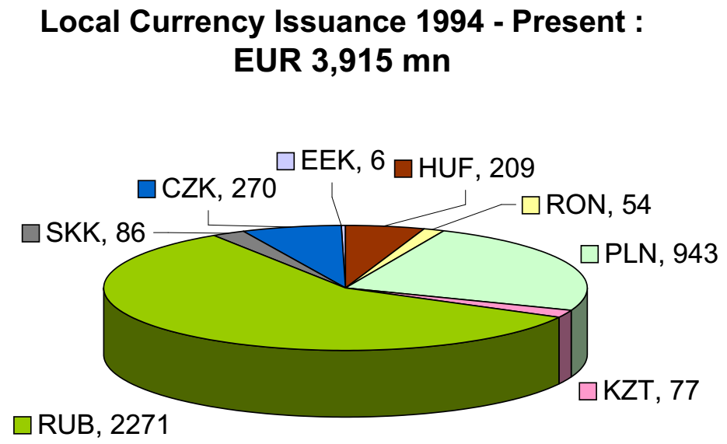
Emise obligací EBRD v lokálních měnách

Slide 19
Úvěrové operace EBRD (1)
Úvěry pouze členským zemím z regionu
  Do veřejného sektoru a odvětví se státním zájmem max. 40 % aktivit (celkově i v jednotlivých zemích)
Za dobu existence 4504 projektů v objemu 106,6 mld. EUR
  Roční úvěrová aktivita přibližně 8 mld. EUR, nárůst od roku 2010
Zaměření úvěrů
  Podporu produktivního soukromého sektoru (hlavně MSP)
  Reforma finančního sektoru (rozvoj kapitálových trhů a privatizace bank)
  Zlepšení infrastruktury
  Zlepšení ochrany životního prostředí

Slide 20
Úvěrové operace EBRD (2)
Podmínky úvěrů
  Minimální výše angažovanosti EBRD je 5 mil. EUR
  Úvěry na komerčních principech
  Půjčky ve veřejném sektoru
    Splatnost 5-15 let, odklad 3-5 let, úroková sazba variabilní (základní + přirážka)
  Soukromý sektor
    Splatnost 5-10 let, bez odkladu, stejný princip úrokové sazby
Typy úvěrů
  Standardní půjčky
  Projekty malým a středním firmám

Slide 21
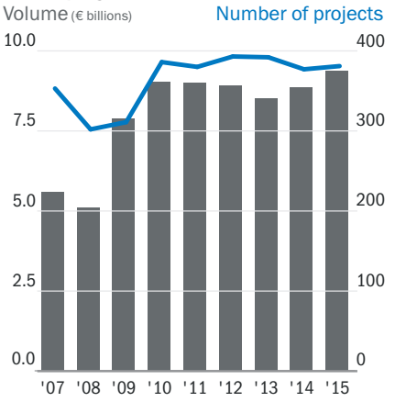
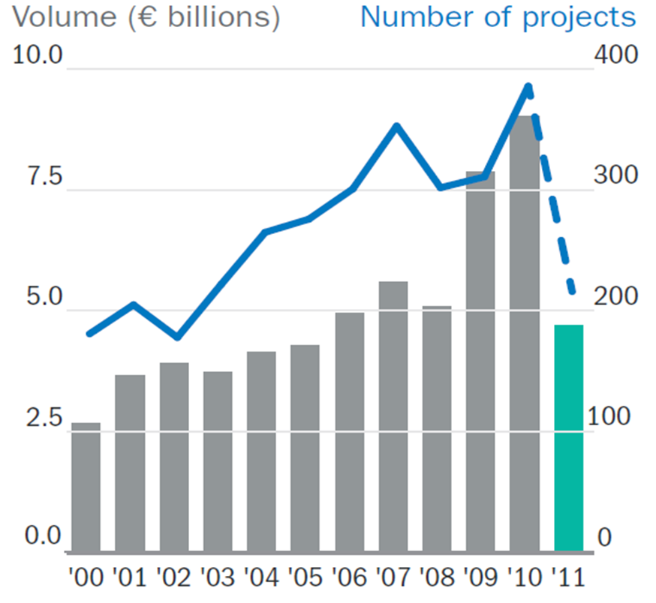
Projekty EBRD (2000-2015, počet a mld. EUR)

Slide 22
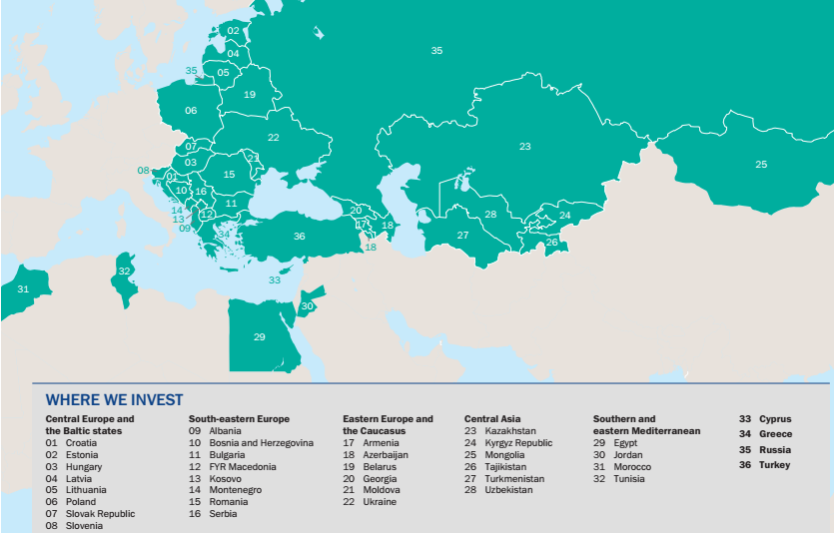
Kam EBRD investuje

Slide 23
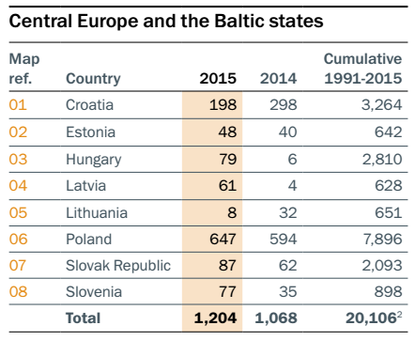
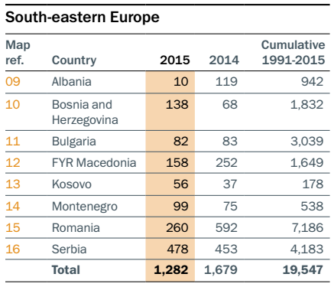
Schválené a poskytnuté úvěry EBRD (1991-2015, mil.EUR)

Slide 24
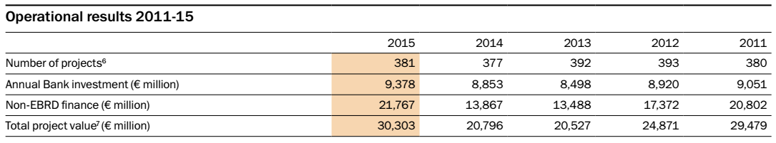
Objem úvěrové aktivity EBRD

Slide 25
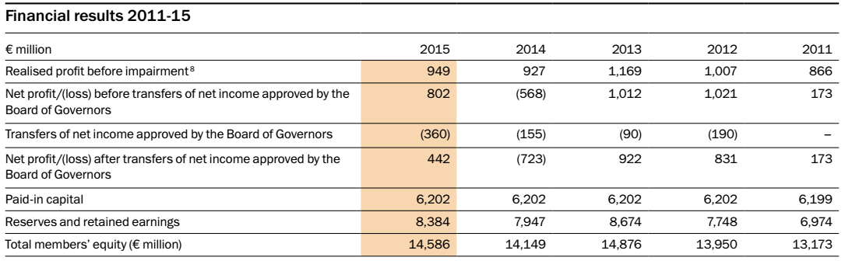
Finanční výsledky EBRD

Slide 26
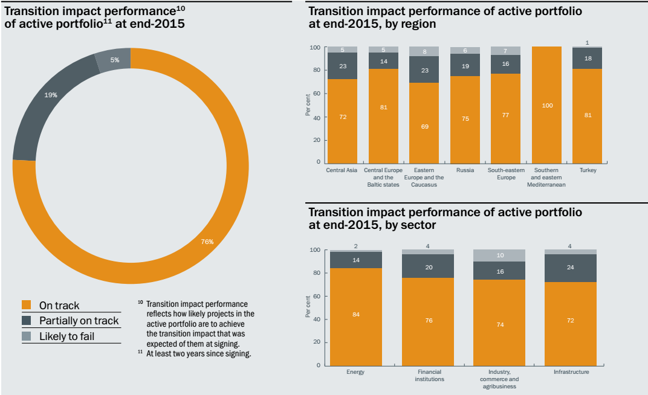
Výsledky projektů EBRD

Slide 27
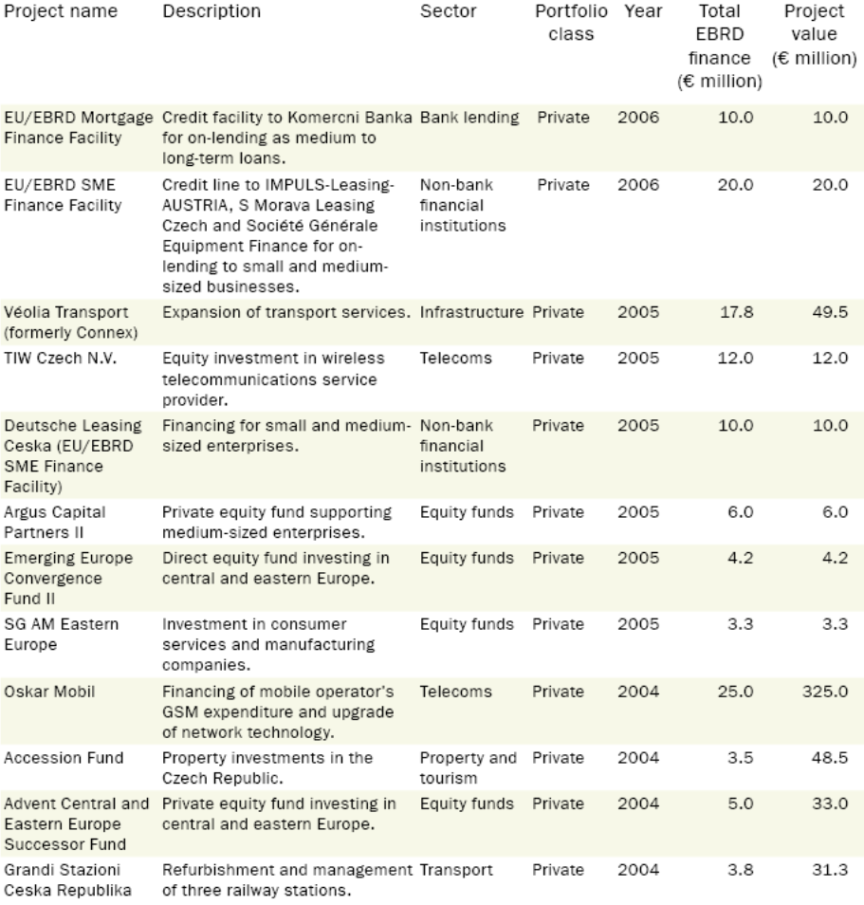
EBRD v Česku (2004-2006)

Slide 28
EBRD a Česko
Říjen 2007 dokončen proces graduace
Česko již nemá právo čerpat pomoc od EBRD
Zahájené projekty budou nadále pokračovat
Česko jako dárce ve Western Balkans Fund od r. 2006 přispělo 4 mil. EUR
V roce 2007 založen Czech Official Development Assistance (ODA) Technical Cooperation (TC) Fund. Česko přispělo v letech 2010-11 9,5 mil. EUR
Spolupráce s 13 českými bankami v rámci Trade Facilitation Programme (v Česku zatím podpora 77 obchodů za 32 mil. EUR)
V roce 2010 čeští konzultanti zvítězili ve 20 výběrových řízeních na poradenství v hodnotě 1,68 mil. EUR

Slide 29
Meziamerická rozvojová banka (IADB)
Založena v prosinci 1959
  Cíl: podpořit a urychlit ekonomický a sociální rozvoj v latinské Americe a Karibiku
Rostoucí členská základna
  20 zakládajících zemí (19 regionálních + USA)
  V současnosti 48 členů (26 regionálních + 22 neregionálních)
Zachování regionálního charakteru banky
  Země z latinské Ameriky a Karibiku drží zhruba 50 % kapitálu
  USA 30 %, Japonsko 5 %, Kanada 4 %, ostatní 11 %
Sídlo ve Washingtonu D.C.

Slide 30
Organizační struktura IADB
Rada guvernérů
Rada výkonných ředitelů (14 členů)
  USA a Kanada mají své výkonné ředitele
prezident (Luis Alberto Moreno – Kolumbie)
  volen Radou guvernérů na 5-leté funkční období
  tradičně občan latinskoamerické země
    viceprezident tradičně občan USA
organizace skupiny IADB
  Meziamerická investiční korporace (IAIC)
    založena 1986, podpora zakládání a modernizaci malých a středních firem
  Multilaterální investiční fond (MIF)
    založen 1993, poskytování grantů na rozvoj soukromého sektoru

Slide 31
Finanční zdroje IADB
vlastní zdroje
  základní kapitál 101 mld. USD (splaceno 4,3 %)
  Fond pro speciální operace 10 mld. USD (dárcovské příspěvky členských zemí)
cizí zdroje
  většina zdrojů banky (80 % operací financováno z cizích zdrojů)
  zejména emise obligací na kapitálových trzích
    roční emise 6-9 mld. USD
svěřenecké fondy a spolufinancování
  45 svěřeneckých fondů na základě multilaterálních smluv
  spolufinancování především se Světovou bankou, Japonskem a evropskými zeměmi
    roční objem spolufinancování 3,5 mld. USD

Slide 32
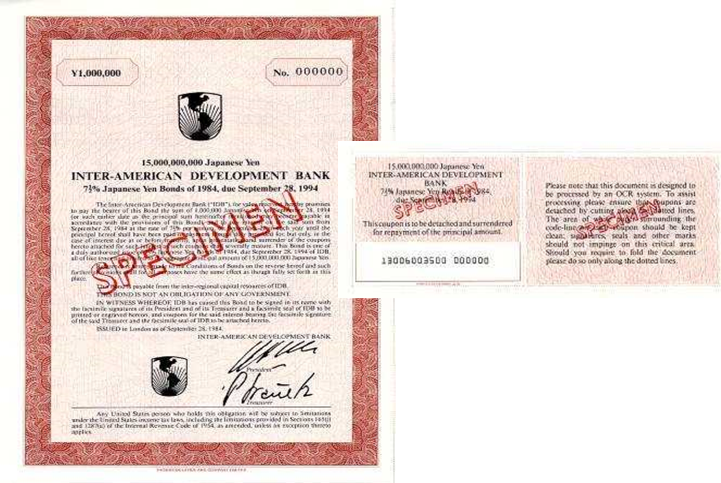
Finanční zdroje IADB

Slide 33
Úvěrové operace IADB (1)
Úvěry pouze členským zemím z regionu
  Jako příjemci vlády zemí, regionů, samospráva, občanské organizace
  s garancí vlády
  V soukromé sféře bez záruk max. 5 % úvěrů
Za dobu existence úvěry ve výši 155 mld. USD
  Roční úvěrová kapacita zhruba 7-8 mld. USD
Zaměření úvěrů
  V minulosti zejména sektory průmyslu a zemědělství, energetická a dopravní infrastruktura
  V 70. letech do sociální oblasti a vzdělávání
  Současné priority jsou snižování chudoby, oblast strukturálních a legislativních reforem a ochrana životního prostředí

Slide 34
Úvěrové operace IADB (2)
Podmínky úvěrů
  Závisí na zdrojích financování
  Běžné zdroje: splatnost 15-25 let, variabilní sazby
  Granty a zvýhodněné operace: podmínky sjednávány jednotlivě
  Fond pro speciální operace: sazba 2 %, splatnost 40 let, odklad 10 let
IADB nikdy nefinancuje celý projekt ze svých zdrojů
  Země rozděleny do čtyř skupin (80 %, 70 %, 60 % a 50 % nákladů

Slide 35
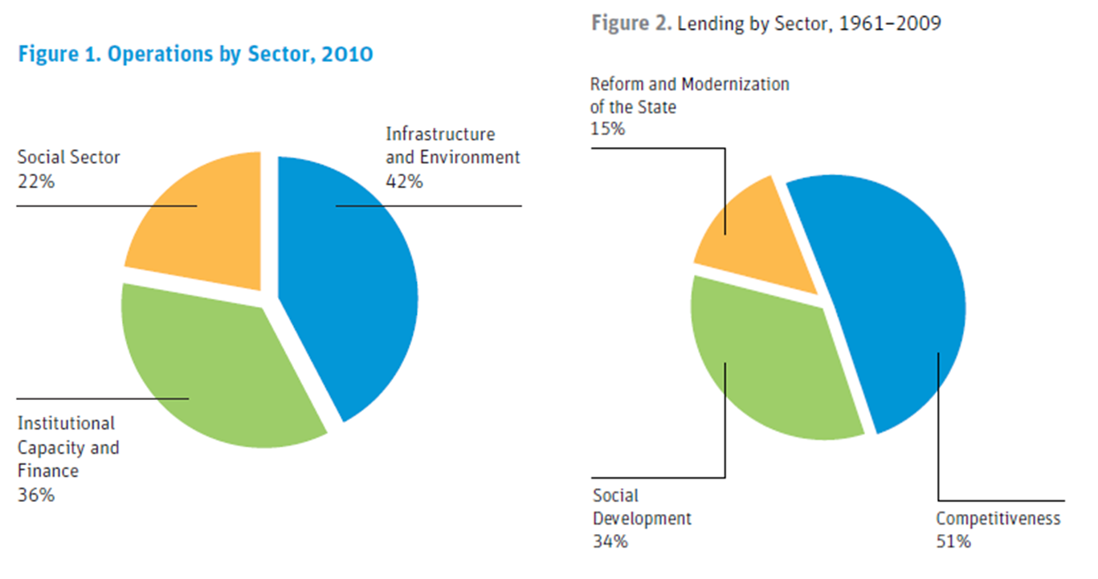
Úvěrové operace IADB (3)

Slide 36
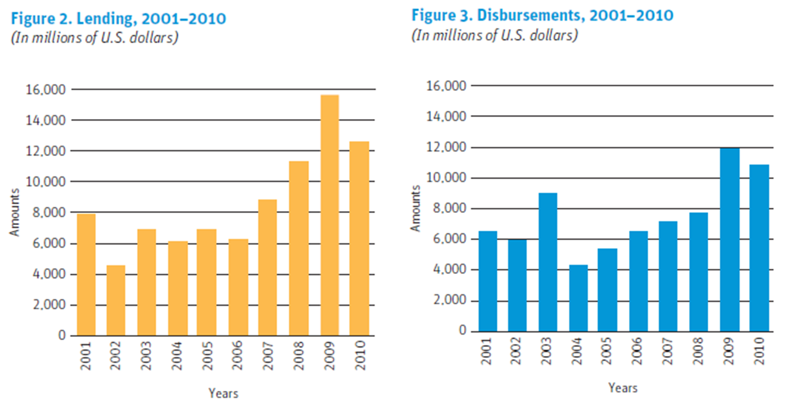
Úvěrové operace IADB (4)

Slide 37
Africká rozvojová banka (AfDB)
Založena v září 1964
  Cíl: podporovat ekonomický a sociální pokrok svých členských zemí
Rostoucí členská základna
  20 zakládajících zemí (původně pouze africké země)
  Od 1982 také neregionální členové
  V současnosti 77 členů (53 regionálních + 24 neregionálních)
Zachování regionálního charakteru banky
  Země z Afriky drží zhruba 59,35 % kapitálu (Nigérie 9,27 % a Egypt 5,35 %)
  40,65 % drží neregionální země (USA 6,85 % a Japonsko
  5,65 %)
Sídlo v Abidjanu (Pobřeží Slonoviny)

Slide 38
Organizační struktura AfDB
Rada guvernérů
Rada výkonných ředitelů (18 členů)
  12 ředitelů z regionálních a 6 z neregionálních zemí
Prezident (Donald Kaberuka – Rwanda)
  Volen Radou guvernérů na 5-leté funkční období
  Tradičně občan některé z regionálních zemí
Organizace skupiny AfDB
  Africký rozvojový fond (AfDB)
    Založen 1972, maximálně zvýhodněné úvěry nejchudším africkým zemím
  Nigerijský svěřenecký fond (NTF)
    Založen 1976 vládou Nigérie se záměrem asistovat snahám o rozvoj a pokrok v nejchudších členských zemích AfDB

Slide 39
Finanční zdroje AfDB
Vlastní zdroje
  Kapitál 67,69 mld. UA, předpsaný 23,92 mld. UA, splacený 2,38 mld. UA
Cizí zdroje
  Většina zdrojů banky (80 % operací financováno z cizích zdrojů)
  Zejména emise obligací s ratingem AA+ nebo AAA na kapitálových trzích
    Roční emise 0,5 - 1 mld. USD
Svěřenecké fondy a spolufinancování
  Několik svěřeneckých fondů na základě multilaterálních smluv
  Kromě AfDF a NTF ještě Arabský ropný fond a Speciální fond v případě nouze
    Roční objem prostředků ve fondech 10 mil. USD

Slide 40
Úvěrové operace AfDB (1)
Úvěry pouze členským zemím z regionu
  Největší podíl oficiální exekutivní orgány s celostátní působností
  Neoficiálním institucím s garancí vlády
Za dobu existence 3526 úvěrů ve výši 55,93 mld. UA
  UA (Unit of Account) = SDR
Zvýhodněné úvěry a granty v celkové výši 26,23 mld. UA
Zaměření úvěrů
  Zpočátku investice jasně identifikovatelné v určitých sektorech.
  Od 80. let větší diverzifikaci úvěrových aktivit
  Nyní důraz na zvyšování životní úrovně Afričanů prostřednictvím projektů v zemědělství, místním rozvoji, zásobování nezávadnou vodou, regionální ekonomické spolupráci a integraci či ochraně životního prostředí

Slide 41
Úvěrové operace AfDB (2)
Podmínky úvěrů
  Závisí na zdrojích financování
  Běžné zdroje: splatnost 12-20 let, variabilní sazby, odklad 5 let
  AfDF: bezúročné, splatnost až 50 let, odklad 10 let, manipulační poplatek 0,75 %
  NTF: splatnost až 25 let, úroková sazba 4 %, odklad 5 let
Spolufinancování
  Doposud účast na projektech ve výši zhruba 40 mld. USD (podíl skupiny AfDB cca 12,5 mld. USD)

Slide 42
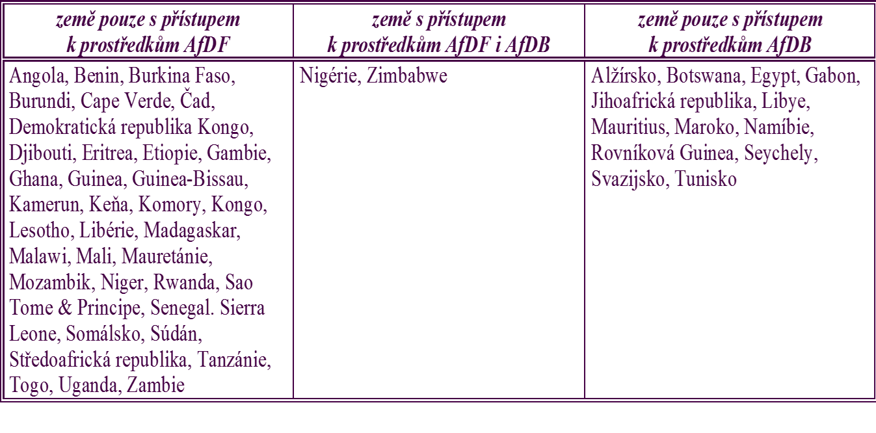
Klasifikace zemí pro úvěrovou činnost AfDB

Slide 43
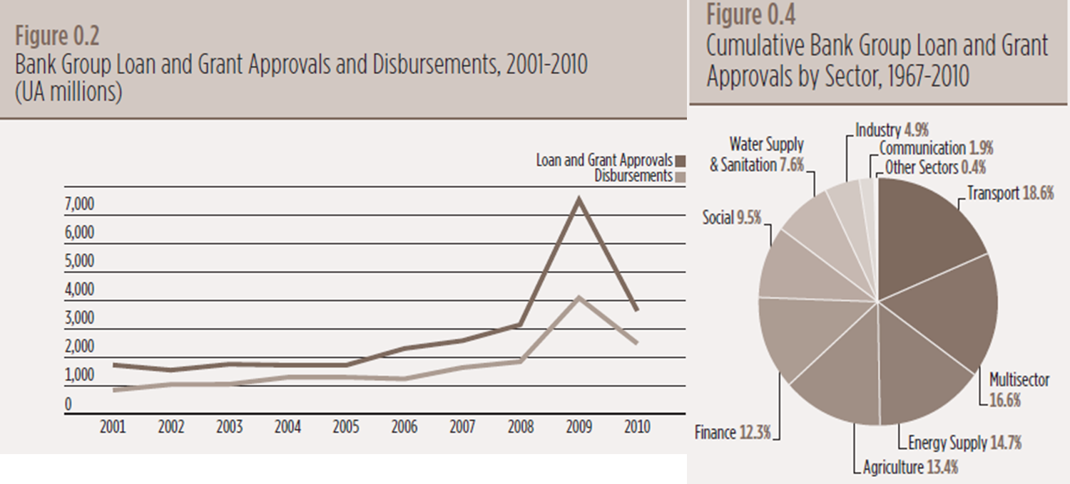
Úvěrová aktiva AdDB (mld. UA)

Slide 44
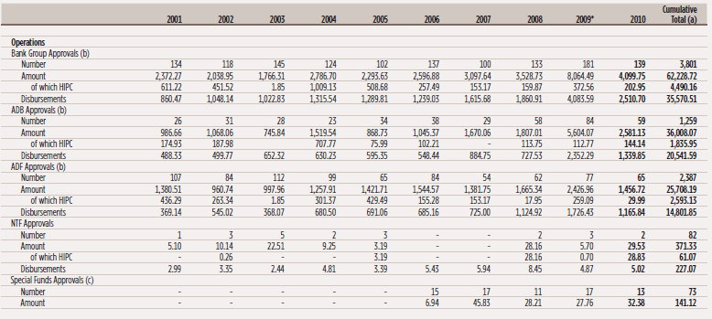
Úvěrová aktivita AfDB (2001-2010, mild UA)

Slide 45
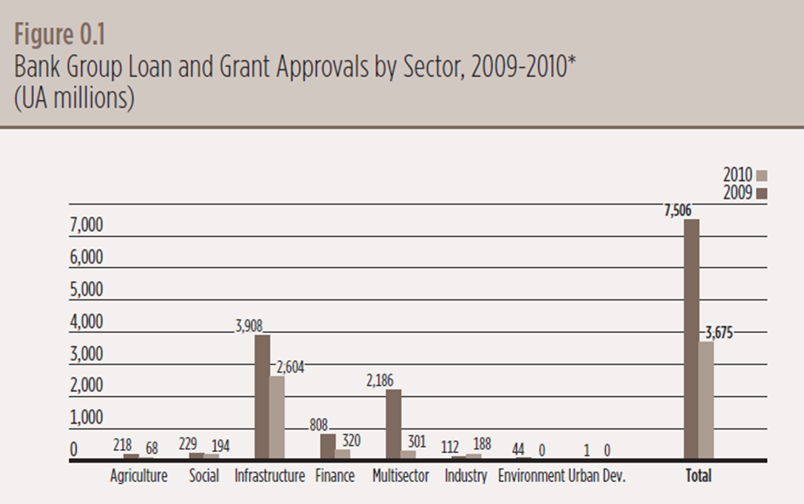
Struktura portfolia AfDB (mil. UA)

Slide 46
Asijská rozvojová banka (AsDB)
Založena v roce 1966
  Cíl: napomáhat urychlení ekonomického rozvoje v Asii a Pacifiku prostřednictvím poskytování finanční a technické pomoci a asistence
Rostoucí členská základna
  31 zakládajících zemí
  V současnosti 67 členů (48 regionálních + 19 neregionálních)
Zachování regionálního charakteru banky
  Většina kapitálu náleží asijským zemím
  Největší akcionáři USA a Japonsko (15,9 %)
Sídlo v Manile (Filipíny)

Slide 47
Organizační struktura AdDB
Rada guvernérů
Rada výkonných ředitelů (12 členů)
  8 ředitelů z regionálních a 4 z neregionálních zemí
Prezident (Haruhiko Kuroda – Japonsko)
  Volen Radou guvernérů na 5-leté funkční období
  Podle statutu občan členské regionální země, podle tradice vždy Japonec
Zaměstnanci
  2100 zaměstnanců ze 47 zemí

Slide 48
Finanční zdroje AsDB
Vlastní zdroje
  Základní kapitál zhruba 53,2 mld. USD (splaceno pouze 3,04 mld. USD)
Cizí zdroje
  Většina zdrojů banky
  Zejména emise obligací s ratingem AAA na kapitálových trzích
    Obligace v hlavních světových měnách
    Kapitál splatný na požádání převyšuje objem závazků 1,64krát
Zdroje pro zvýhodněné půjčky
  Asijský rozvojový fond (AsDF)
    Založen 1973
    Prostřednictvím pravidelných splátek se doplňují zdroje (18 mld. USD)
  Japonský fond pro snižování chudoby (JFPR)

Slide 49
Úvěrové opera AsDB (1)
Úvěry pouze členským zemím z regionu
  Zejména vlády, vládní organizace, regionální instituce
  Úvěry také soukromým firmám
Za dobu existence úvěry ve výši124,35 mld. USD
  Standardní půjčky 84,15 mld. USD, zvýhodněné půjčky 40,20 mld. USD
  Roční úvěrová aktivita přibližně 9 mld. USD
Zaměření úvěrů
  Nová strategie od roku 1999 a následně 2008
  Klíčové oblasti zájmu především investice do fyzické a sociální infrastruktury, programy na ochranu životního prostředí, rozvoj soukromého sektoru, různé typy reforem, zrovnoprávnění žen, menšin a handicapovaných občanů
  Postavení připadá zemědělství, poněvadž většina chudých obyvatel bude v následujících 15 letech žít na venkově
  Důraz na ekonomický růst s jasnými sociálními efekty, růst šetrný k životnímu prostředí a regionální ekonomickou integraci

Slide 50
Úvěrové opera AsDB (2)
Podmínky úvěrů
  Závisí na zdrojích financování
  Běžné zdroje: splatnost 15-25 let, variabilní sazby, odklad 2-7 let, za nečerpaný úvěr poplatek 0,75 %
  Zvýhodněné půjčky: splatnost až 40 let, odklad 10 let, úroková sazba 1 %
Spolufinancování
  Doposud účast na projektech ve výši zhruba 60 mld. USD (podíl skupiny AsDB cca 36 mld. USD)

Slide 51
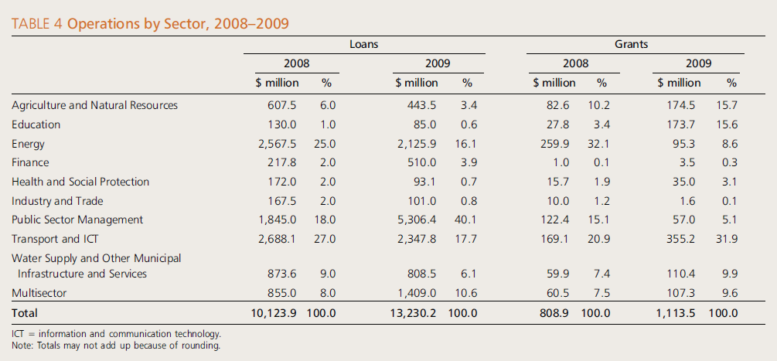
Úvěrové opera AsDB (3)

Slide 52

C KONEC PŘEDNÁŠKYC
DĚKUJI ZA POZORNOST
☺

